Slide 1
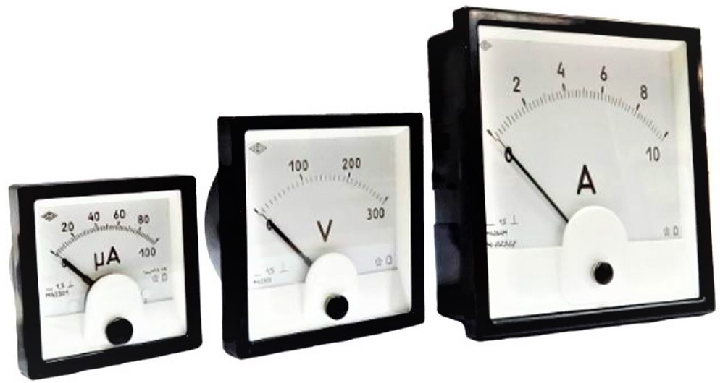
Fizika
10-sinf
Mavzu:
Ampermetr va voltmetrning o‘lchash chegarasini oshirish.
O‘qituvchi: Toshkent shahar Uchtepa tumani
287-maktab fizika fani o‘qituvchisi
Xodjayeva Maxtuma Ziyatovna.

Slide 2
Takrorlash: savol-javob
1. Tok manbalarini ketma-ket ulash qanday hollarda foydali bo‘ladi?
Javob: Elektr zanjiridagi EYuK va tok kuchini zarur bo‘lgan holda n marta oshirish kerak bo‘lganda, tok manbalari ketma-ket ulanadi.
2. Qanday hollarda tok manbalari parallel ulanadi?
Javob: EYuK ni o‘zgartirmagan holda, tok kuchini oshirish talab etilganda, tok manbalari parallel ulanadi.

Slide 3
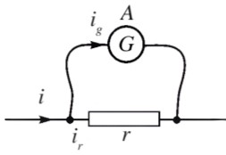
Elektr zanjirida ishlatiladigan elektr o‘lchov asboblari ma’lum chegarada ishlay oladi. Ularning o‘lchash chegarasini oshirish uchun ularga qo‘shimcha ravishda qarshiliklar ulanadi. Qo‘shimcha ulangan qarshilik shunt deb ataladi.
Galvanometrni ampermetr sifatida ishlatish uchun yoki ampermetrning o‘lchash chegarasini oshirish uchun unga kattaligi juda kichik bo‘lgan qo‘shimcha qarshilik (shunt) parallel ravishda ulanadi.

Slide 4
Shunt ampermetrning o‘lchash chegarasidan necha marta katta tok kuchini o‘lchashini xarakterlash uchun shuntlash koeffitsiyenti kiritiladi:
${ I}_{g}=I_{A}$ deb olamiz , $n=\frac{I}{I_{A}}; I=I_{A}+I_{r}$
$U_{A}=U_{r}; { I}_{A}R_{A}=I_{r}r; I_{r}=\frac{R_{A}}{r}I_{A}$
$$I=\frac{R_{A}}{r}I_{A}+I_{A}; \frac{I}{I_{A}}=\frac{R_{A}}{r}+1 yoki n=\frac{R_{A}}{r}+1$$
$n−1=\frac{R_{A}}{r}$ yoki $r=\frac{R}{n−1}$

Slide 5
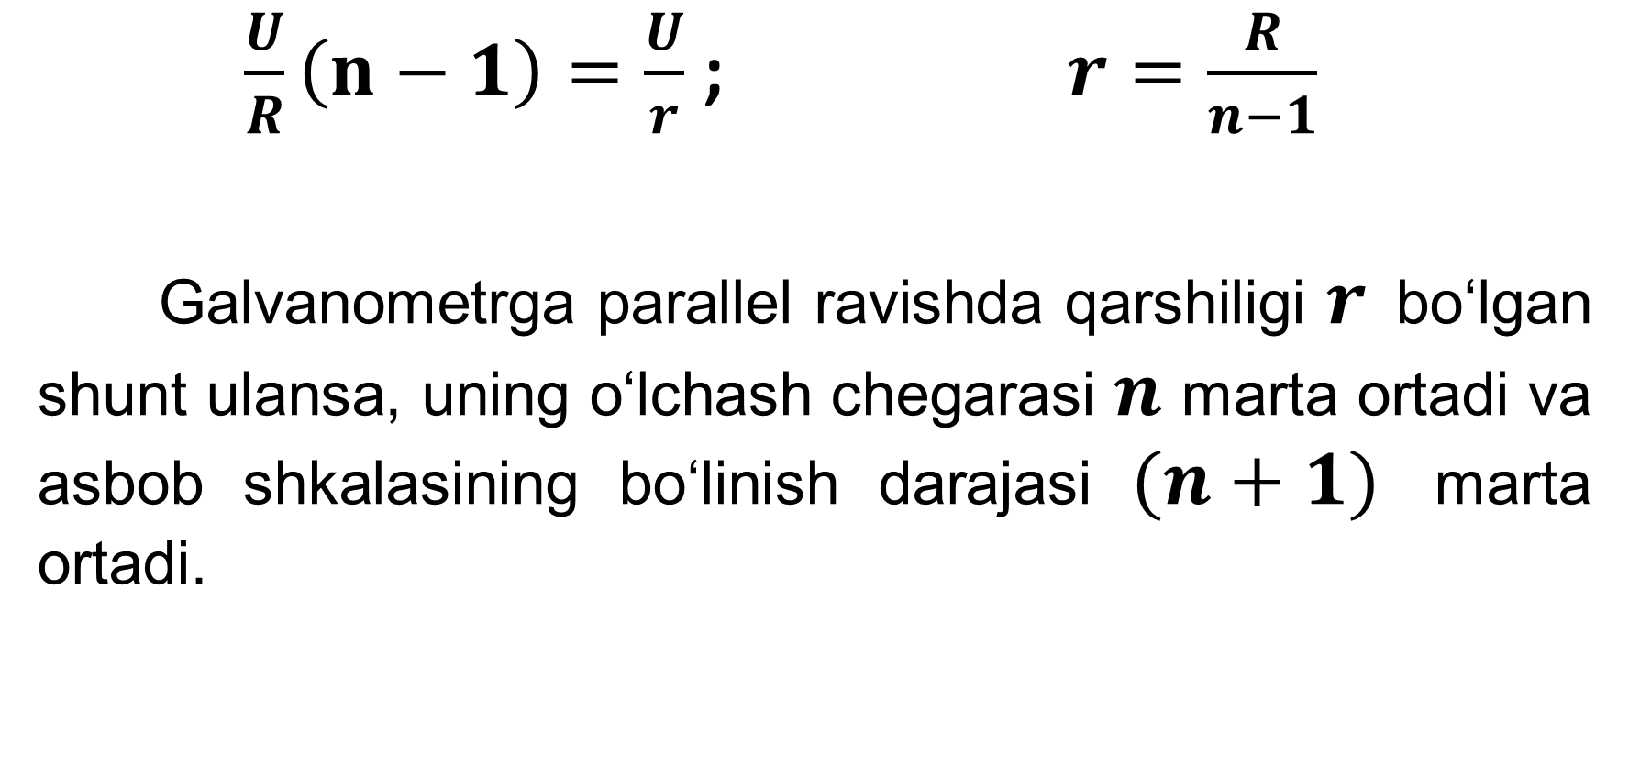
$\frac{U}{R}\left(n−1\right)=\frac{U}{r}$ ; $r=\frac{R}{n−1}$
Galvanometrga parallel ravishda qarshiligi $r$ bo‘lgan shunt ulansa, uning o‘lchash chegarasi $n$ marta ortadi va asbob shkalasining bo‘linish darajasi $(n+1)$ marta ortadi.

Slide 6
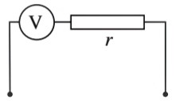
Galvanometrni voltmetr sifatida ishlatish uchun yoki voltmetrning o‘lchash chegarasini oshirish uchun unga ketma-ket ravishda qo‘shimcha qarshilik (shunt) ulanadi.

Slide 7
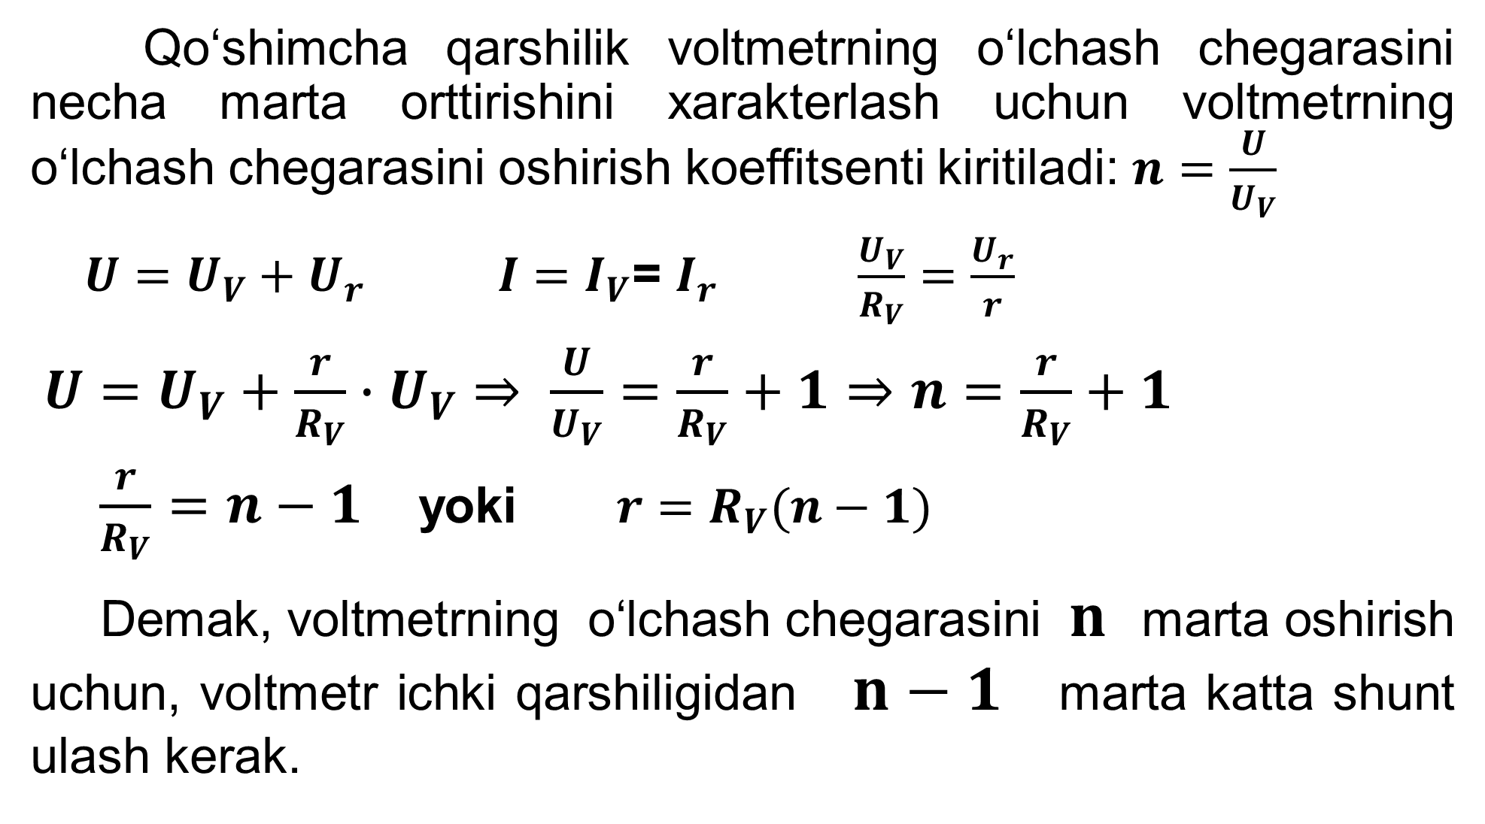
Qo‘shimcha qarshilik voltmetrning o‘lchash chegarasini necha marta orttirishini xarakterlash uchun voltmetrning o‘lchash chegarasini oshirish koeffitsenti kiritiladi: $n=\frac{U}{U_{V}}$
$U=U_{V}+U_{r} I=I_{V}$= $I_{r}$ $\frac{U_{V}}{R_{V}}=\frac{U_{r}}{r}$
$U=U_{V}+\frac{r}{R_{V}}∙U_{V}⇒ \frac{U}{U_{V}}=\frac{r}{R_{V}}+1⇒n=\frac{r}{R_{V}}+1$
$\frac{r}{R_{V}}=n−1$ yoki $r=R_{V}(n−1)$
Demak, voltmetrning o‘lchash chegarasini $n$ marta oshirish uchun, voltmetr ichki qarshiligidan $n−1$ marta katta shunt ulash kerak.

Slide 8
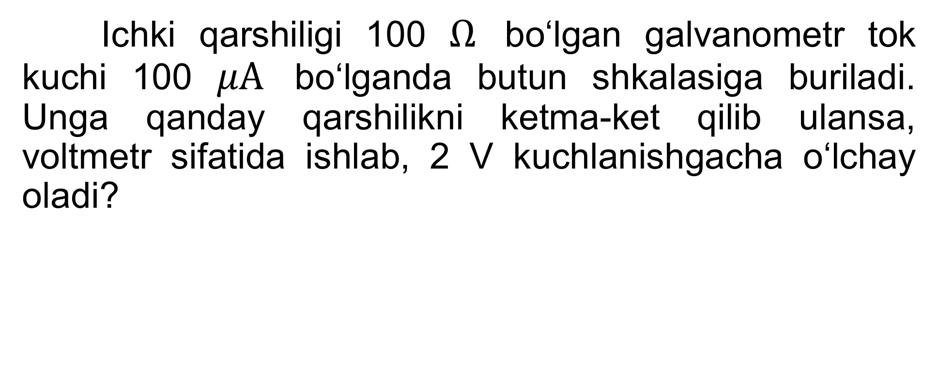
Masala
Ichki qarshiligi 100 $Ω$ bo‘lgan galvanometr tok kuchi 100 $μA$ bo‘lganda butun shkalasiga buriladi. Unga qanday qarshilikni ketma-ket qilib ulansa, voltmetr sifatida ishlab, 2 V kuchlanishgacha o‘lchay oladi?

Slide 9
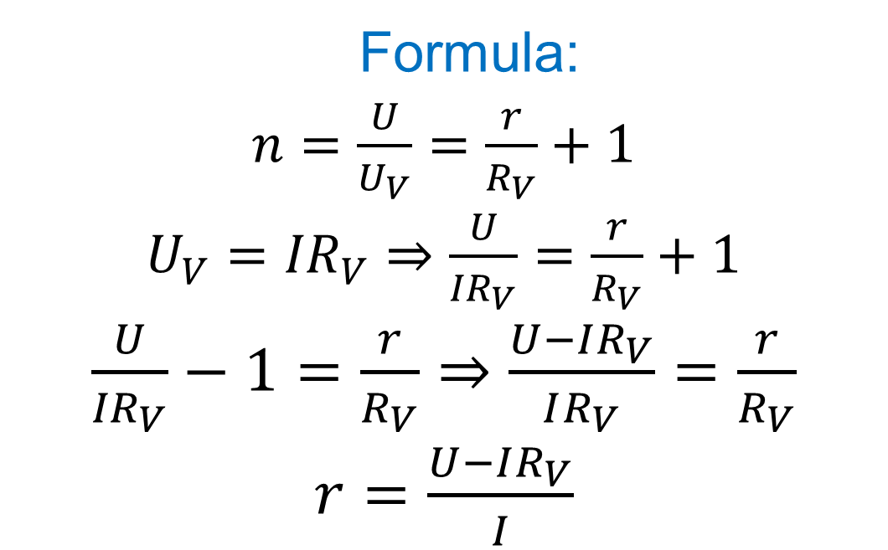
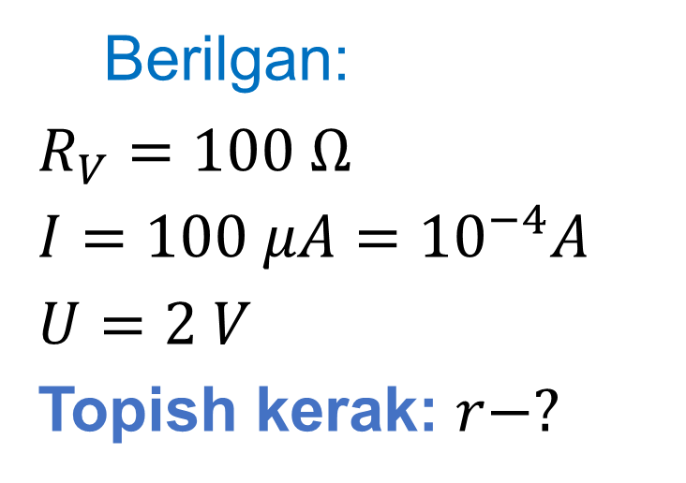
Berilgan:
$R_{V}=100 Ω$
$I=100 μA={10}^{−4}A$
$U=2 V$
Topish kerak: $r−?$
Formula:
$n=\frac{U}{U_{V}}=\frac{r}{R_{V}}+1$
$U_{V}={IR}_{V}⇒\frac{U}{{IR}_{V}}=\frac{r}{R_{V}}+1$
$\frac{U}{{IR}_{V}}−1=\frac{r}{R_{V}}⇒\frac{U−IR_{V}}{IR_{V}}=\frac{r}{R_{V}}$
$r=\frac{U−IR_{V}}{I}$
Yechish: $r=\frac{2 V−{10}^{−4}A∙100 Ω}{{10}^{−4} A}=19900 Ω$
Javob: $r=19900 Ω$

Slide 10

Masala
Ampermetrning ichki qarshiligi 9,9 $Ω$ boʻlib, u 0,1 $A$ tokni oʻlchashga moʻljallangan. Shu ampermetr bilan $10 A$ tok kuchini oʻlchash uchun unga necha $Ω$ qarshilikli shunt ulash kerak?

Slide 11
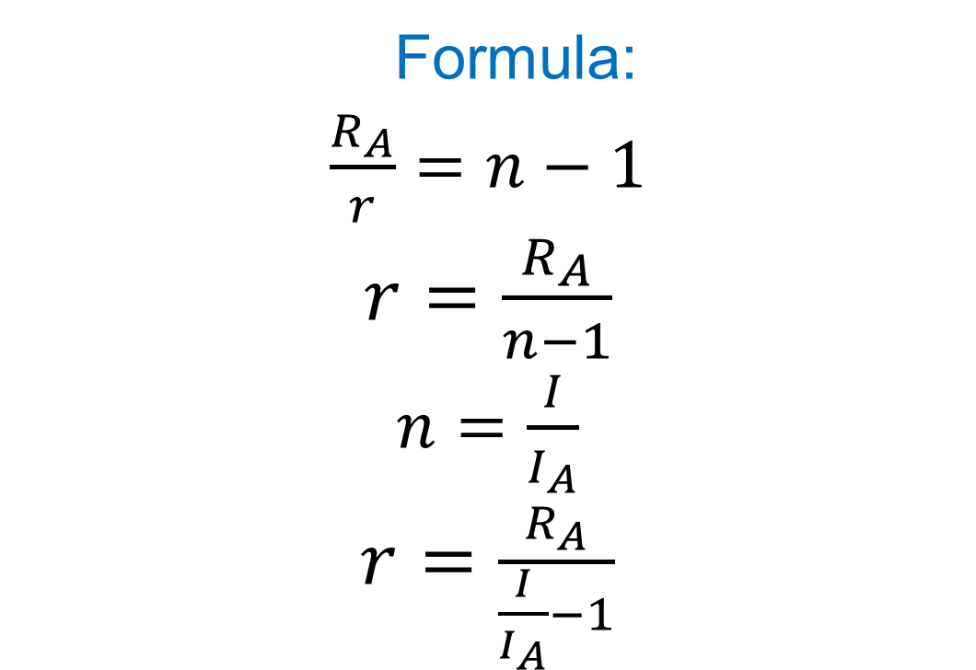
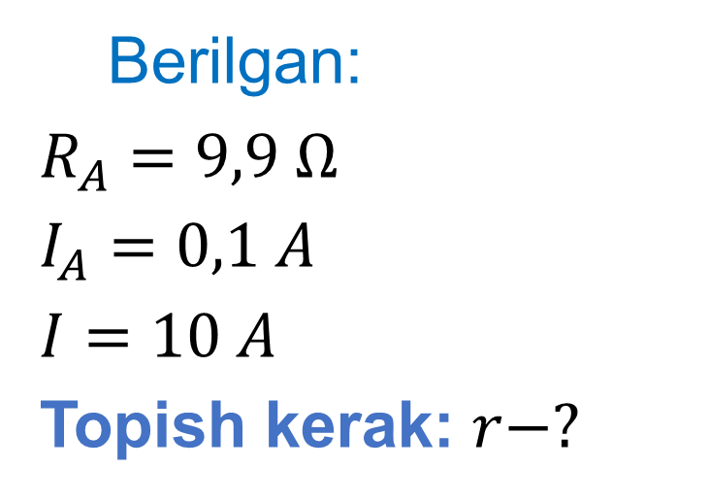
Berilgan:
$R_{A}=9,9 Ω$
$I_{A}=0,1 A$
$I=10 A$
Topish kerak: $r−?$
Formula:
$\frac{R_{A}}{r}=n−1$
$r=\frac{R_{A}}{n−1}$
$n=\frac{I}{I_{A}}$
$r=\frac{R_{A}}{\frac{I}{I_{A}}−1}$
Yechish: $r=\frac{9,9 Ω}{\frac{10 A}{0,1 A}−1}=0,1 Ω$
Javob: $r=0,1 Ω$

Slide 12
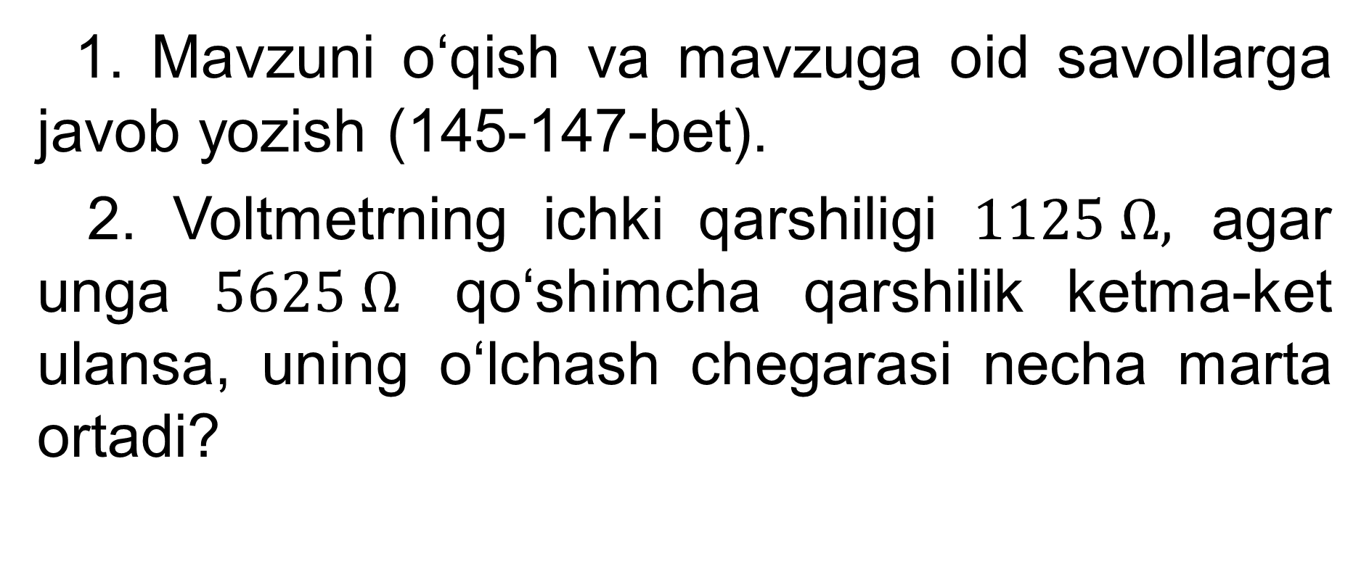
Mustaqil bajarish uchun topshiriqlar
1. Mavzuni o‘qish va mavzuga oid savollarga javob yozish (145-147-bet).
2. Voltmetrning ichki qarshiligi $1125 Ω,$ agar unga $5625 Ω$ qoʻshimcha qarshilik ketma-ket ulansa, uning oʻlchash chegarasi necha marta ortadi?

